Slide 1
Výukový materiál zpracován v rámci projektu EU peníze školám
Registrační číslo projektu: CZ.1.07/1.4.00/21.2852
Šablona: | III/2 | č. materiálu: | VY_32_INOVACE_144
Jméno autora: | Mgr. Jitka Charvátová
Třída/ročník: | IV.
Datum vytvoření: | srpen 2012

Slide 2
Vzdělávací oblast: | Člověk a jeho svět
Tematická oblast: | Povrch ČR - Jeseníky
Předmět: | Vlastivěda
Výstižný popis způsobu použití, případně metodické pokyny: | Seznámení s Jeseníky, chráněným krajinným územím, práce s mapu
Klíčová slova: | Jeseníky, Nízký Jeseník, Hrubý Jeseník, Praděd
Druh učebního materiálu: | Powerpointová prezentace

Slide 3
JESENÍKY
Jitka Charvátová

Slide 4
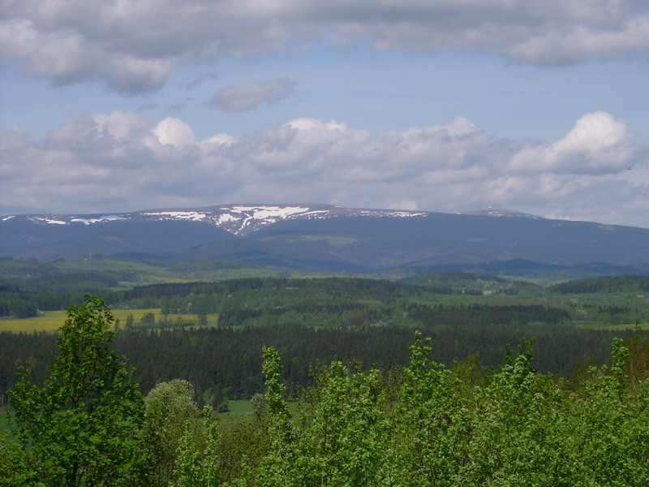
Pohoří Jeseníky

Slide 5
pohoří Jeseníky
Nízký Jeseník
Hrubý Jeseník
nejvyšší hora je Praděd (1491 m n. m.).
přírodnímu bohatství a jeho zachování byla v roce 1969 vyhlášena chráněná krajinná oblast Jeseníky
Chráněnou krajinnou oblast Jeseníky, která zahrnuje Hrubý Jeseník a přilehlé části Hanušovické a Zlatohorské vrchoviny - kde byla vyhlášena ptačí oblast a významné ptačí území.

Slide 6
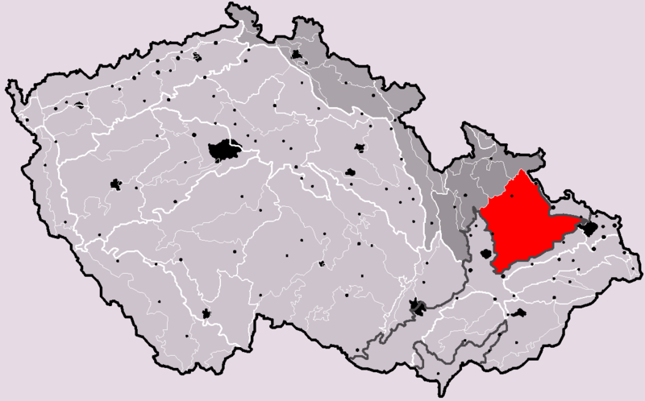
poloha Nízkého Jeseníku

Slide 7
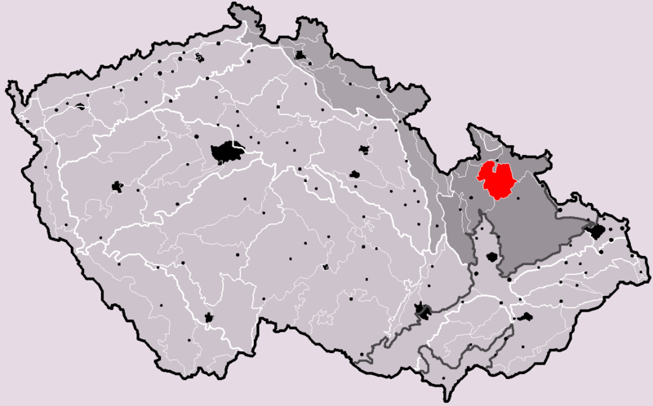
Poloha Hrubého Jeseníku

Slide 8
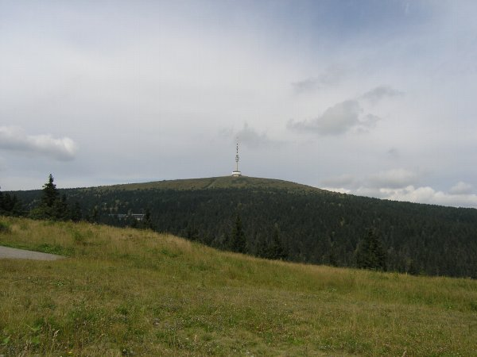
Nejvyšší hora: PRADĚD 1491m n.m.

Slide 9
Zdroje:
http://cs.wikipedia.org/wiki/Soubor:Hrub%C3%BD_Jesen%C3%ADk,_pohled_z_Uhl%C3%AD%C5%99sk%C3%A9ho_vrchu.jpg
http://cs.wikipedia.org/wiki/Soubor:Nizky_Jesenik_CZ_I4C-8.png
http://cs.wikipedia.org/wiki/Soubor:Hruby_Jesenik_CZ_I4C-7.png
http://cs.wikipedia.org/wiki/Soubor:Praded.JPG
Obrázky: [online] [cit. 2012 – 08 – 27] dostupné z Wikimedia Commons
Autorem materiálu a všech jeho částí, není-li uvedeno jinak, je Mgr. Jitka Charvátová.

